Slide 1
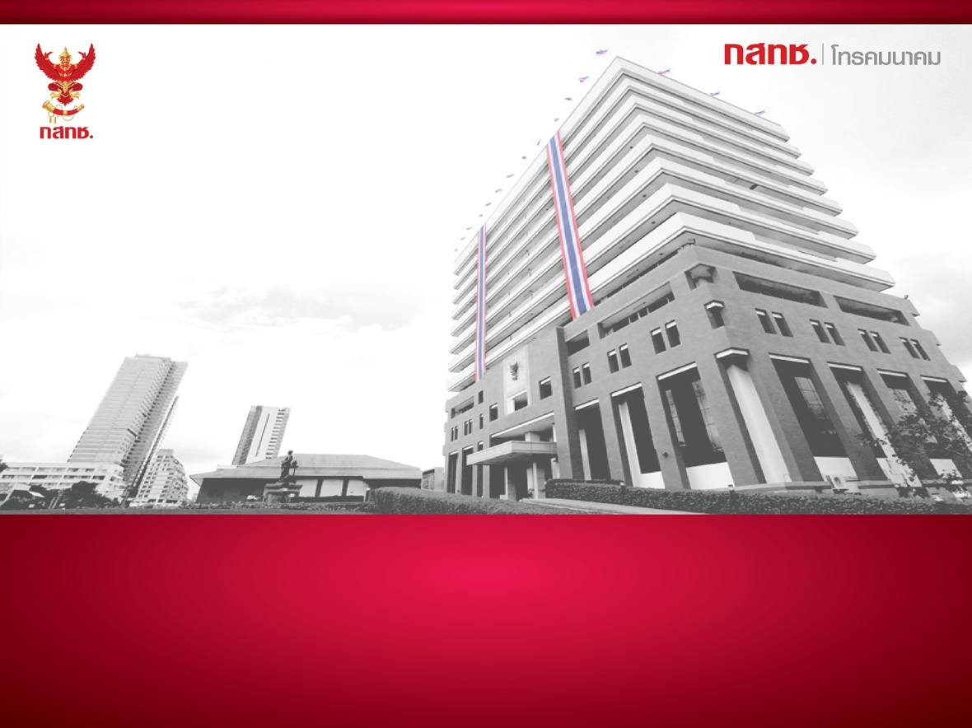
สนามแม่เหล็กไฟฟ้า และผลกระทบของฟ้าผ่าต่ออุปกรณ์และโครงข่ายโทรคมนาคม
ดร.อาจณรงค์ ฐานสันโดษ - ที่ปรึกษาทางวิชาการ สำนักงาน กสทช.
นายธีระ จงสมชัย - วิศวกรปฏิบัติการระดับกลาง สำนัก ทท.
นำเสนอ แก่พนักงานและลูกจ้าง สำนักงาน กสทช. ณ ห้องประชุมใหญ่ สำนัก ชท. วันที่ 6 ต.ค. 2563

Slide 2
หัวข้อการนำเสนอ
ทำความเข้าใจกับคำศัพท์: สนามแม่เหล็กไฟฟ้า คลื่นแม่เหล็กไฟฟ้า คลื่นวิทยุ
ระบบโทรศัพท์มือถือ
การสัมผัสสนามแม่เหล็กไฟฟ้าจากโทรศัพท์มือถือ และเสาส่งสัญญาณมือถือ
ผลกระทบต่อสุขภาพที่อาจเกิดขึ้นจากการสัมผัสสนามแม่เหล็กไฟฟ้า
มาตรฐานการสัมผัส (มาตรฐานความปลอดภัย)
ข้อเท็จจริงที่ควรรู้เกี่ยวกับฟ้าผ่าและโทรศัพท์มือถือ
กรณีศึกษา : การตรวจสอบเครื่องโทรศัพท์มือถือที่ชำรุดเนื่องจากเหตุการณ์ฟ้าผ่าที่บางสะพานน้อย ประจวบคีรีขันธ์
ดร.อาจณรงค์ ฐานสันโดษ, 6 ต.ค. 2563

Slide 3
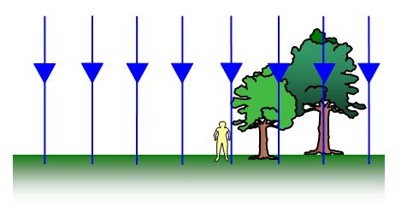
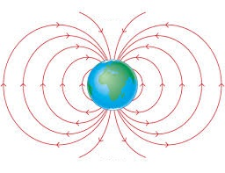
ทำความเข้าใจกับคำศัพท์
สนาม หมายถึงอาณาบริเวณรอบแหล่งกำเนิด ซึ่งแหล่งกำเนิดนั้นแผ่อำนาจทางแรงออกไป
สนามโน้มถ่วงของโลก
สนามแม่เหล็กโลก
ดร.อาจณรงค์ ฐานสันโดษ, 6 ต.ค. 2563

Slide 4
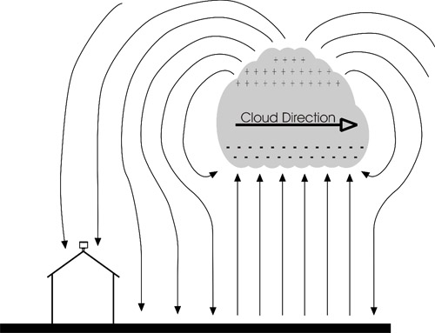
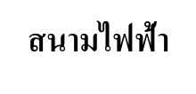
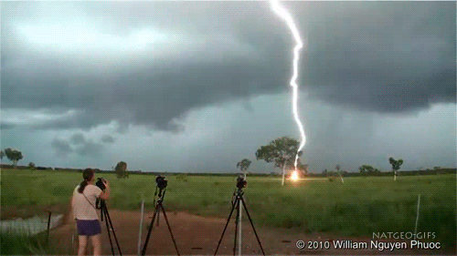
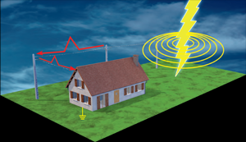
สนามไฟฟ้าและสนามแม่เหล็กเมื่อมีพายุฝนฟ้าคะนอง
ทิศทางการเคลื่อนที่ของเมฆ
ฟ้าผ่า
สนามแม่เหล็ก
ดร.อาจณรงค์ ฐานสันโดษ, 6 ต.ค. 2563

Slide 5
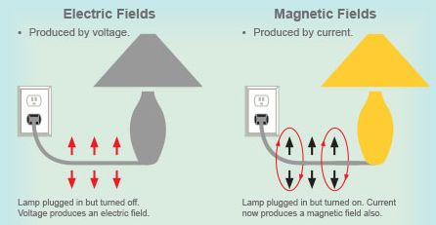

สนามไฟฟ้าและสนามแม่เหล็กที่มนุษย์สร้างขึ้น
ตัวอย่างของแหล่งกำเนิดสนามไฟฟ้าและสนามแม่เหล็กความถี่ต่ำมาก
โคมไฟ
โคมไฟ
สนามไฟฟ้า
สนามแม่เหล็ก
สนามไฟฟ้าเกี่ยวข้องกับแรงดันไฟฟ้า
และถูกสร้างขึ้นโดยการปรากฏตัว
ของประจุไฟฟ้า
สนามแม่เหล็กถูกสร้างขึ้นโดย
ประจุไฟฟ้าเคลื่อนที่ (กระแสไฟฟ้า)
ดร.อาจณรงค์ ฐานสันโดษ, 6 ต.ค. 2563
Notes:
เรามาทำความเข้าเกี่ยวกับ การกำเนิดสนามแม่เหล็ก และ สนามไฟฟ้า กันก่อน
จากรูปด้านซ้าย เมื่อยังไม่เปิดไฟ จะมีประจุไฟฟ้าอยู่ที่สายไฟ สนามไฟฟ้าเกิดจากแรงของประจุไฟฟ้าที่กระทำต่อกัน บริเวณที่เกิดกระทำต่อกันของประประจุเรียกว่าสนามไฟฟ้า
จากรูปด้านขวา เมื่อเปิดไฟ ประจุไฟฟ้าเกิดการเคลื่อนที่ จะเหนี่ยวนำให้เกิดสนามแม่เหล็ก

Slide 6
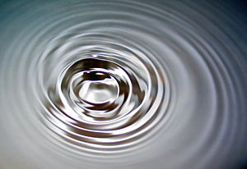
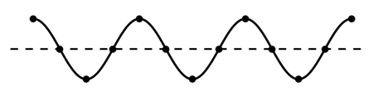
คลื่น
ยอดคลื่น
ท้องคลื่น
คลื่นน้ำ
ผิวน้ำถูกรบกวน เกิดเป็นคลื่นแผ่กระจายออกรอบข้าง
มีการถ่ายโอนพลังงานผ่านการสั่นสะเทือนของอนุภาคน้ำ
ดร.อาจณรงค์ ฐานสันโดษ, 6 ต.ค. 2563
Notes:
ที่นี้เรามารู้จักการเกิดคลื่น
คลื่นเกิดจากการถ่ายเทพลังงานจากตัวกลางแผ่กระจายให้อนุภาคที่ใกล้ เคียง ออกไปเรื่อยๆ อย่างต่อเนื่อง
ตัวอย่าง เช่น เมื่อเราโยนก้อนหิน พลังงานจากก้อนหินจะถูกถ่ายเถให้กับอนุภาคของน้ำ
จากจะถ่ายเถพลังงานจากอนุภาคของน้ำที่อยู่ตรงกลางไปยังอนุภาคของน้ำที่อยู่โดยรอบ แผ่ออกไปเรื่อยๆอย่างต่อเนื่อง
น้ำจะเกิดการกระเพื่อมขึ้นลง
จุดที่น้ำจะเกิดการกระเพื่อมขึ้นสูงสุดเรียกว่า ยอดคลื่น
จุดที่น้ำจะเกิดการเว้าลงต่ำสุดเรียกว่า ท้องคลื่น

Slide 7
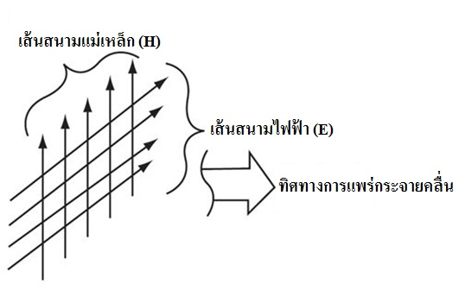
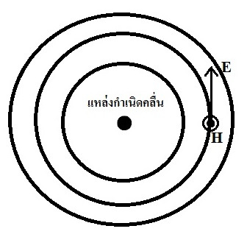
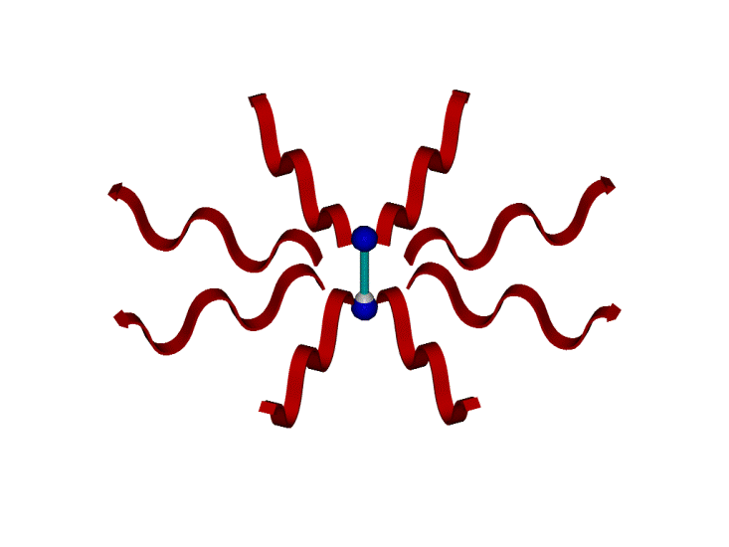
คลื่นแม่เหล็กไฟฟ้า
เส้นแรงสนามแม่เหล็ก (H)
เส้นแรงสนามไฟฟ้า (E)
สันคลื่น
ท้องคลื่น
สนามแม่เหล็กและสนามไฟฟ้าที่บริเวณไกลจากแหล่งกำเนิดประกอบกันเป็นคลื่นแม่เหล็กไฟฟ้า
สันคลื่น
แหล่งกำเนิดสนามแม่เหล็กและสนามไฟฟ้าความถี่สูง เช่น สายอากาศ
ดร.อาจณรงค์ ฐานสันโดษ, 6 ต.ค. 2563
Notes:
จากรูปด้านซ้าย แสดงการแผ่กระจายของสนามแม่เหล็ก
แหล่งกำเนิดจะอยู่ตรงกลาง แล้วแผ่กระจายออกเป็นวงกว้าง โดยมี ยอดคลื่นและท้องคลื่น เกิดขึ้นสลับกันไป
สนามแม่เหล็ก จะเหนี่ยวนำทำให้เกิดสนามไฟฟ้าในทิศทางที่ตั้งฉากกัน ดังรูปด้านขวา

Slide 8
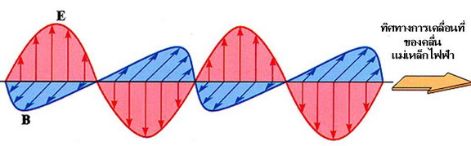
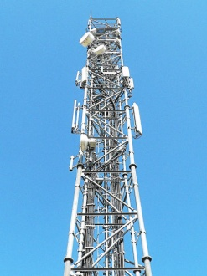
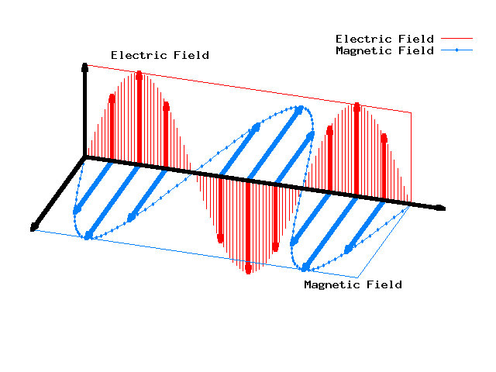
สายอากาศปล่อยคลื่นแม่เหล็กไฟฟ้าความถี่วิทยุ
สายอากาศ
สนามไฟฟ้า
ทิศทางการเคลื่อนที่ของคลื่นแม่เหล็กไฟฟ้า
สนามแม่เหล็ก
คลื่นแม่เหล็กไฟฟ้าความถี่วิทยุ
เป็นสิ่งเดียวกัน
คลื่นวิทยุ
คลื่นแม่เหล็กไฟฟ้า
เปลี่ยนชื่อเรียก
สนามแม่เหล็กไฟฟ้า
ดร.อาจณรงค์ ฐานสันโดษ, 6 ต.ค. 2563
Notes:
เมื่อคลื่นวิทยุส่งผ่านเสาอากาศ จะทำให้เกิดสนามแม่เหล็กไฟฟ้า แผ่กระจายออกไปอากาศ
โดยมีทิศทางการเคลื่อนที่สนามแม่เหล็กและสนามไฟฟ้าของคลื่นที่ตั้งซึ่งกันและกัน และยังได้ตั้งฉากกับทิศทางการเคลื่อนที่ของคลื่นอีกด้วย มีความเร็วในการเคลื่อนที่เท่ากับแสง

Slide 9
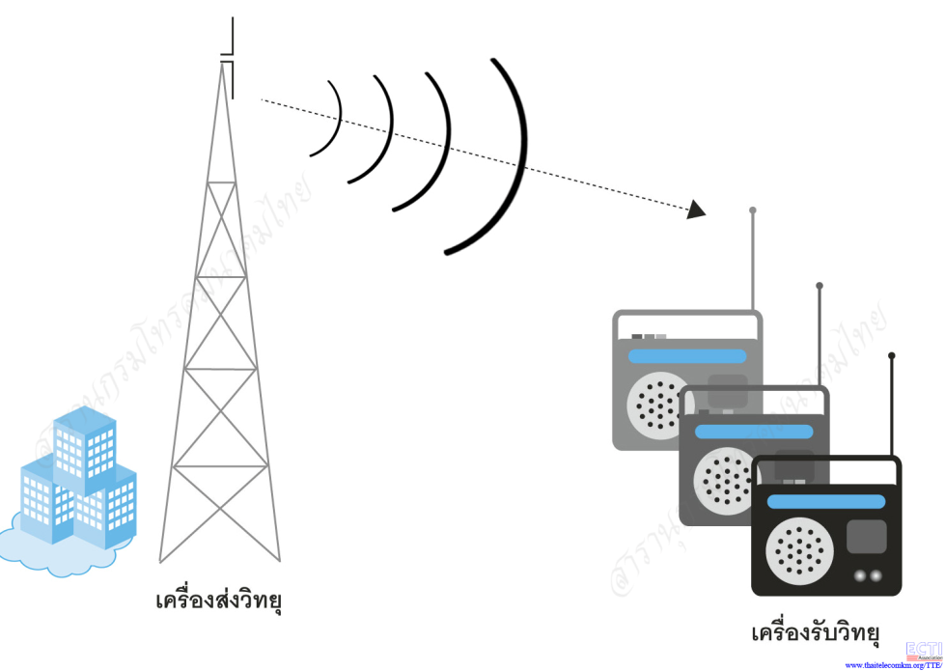
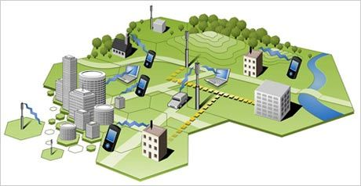
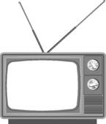
วิทยุกระจายเสียง วิทยุโทรทัศน์ และระบบโทรศัพท์มือถือ
สายอากาศ
คลื่นวิทยุ (คลื่นแม่เหล็กไฟฟ้าความถี่วิทยุ)
เสาสถานี
เสาสถานี
เครื่องรับทีวี
เครื่องรับวิทยุ
วิทยุกระจายเสียงและวิทยุโทรทัศน์
เอเอ็มเริ่มออกอากาศในประเทศไทยเมื่อ พ.ศ. 2473
ทีวีเริ่มออกอากาศเมื่อ พ.ศ. 2498
กำลังส่งของสถานี หลายกิโลวัตต์
(1000 กิโลวัตต์ สำหรับสถานีวิทยุบางแห่ง)
ระบบโทรศัพท์มือถือ
นำมาใช้ในประเทศไทยครั้งแรกเมื่อ พ.ศ. 2529
ต้องพึ่งพาเครือข่ายของสถานีฐาน
กำลังส่งของสถานีฐาน 0.02 - 70 วัตต์
ดร.อาจณรงค์ ฐานสันโดษ, 6 ต.ค. 2563

Slide 10
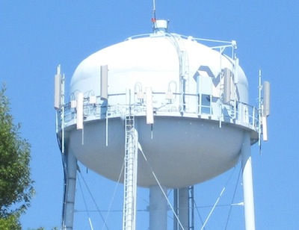
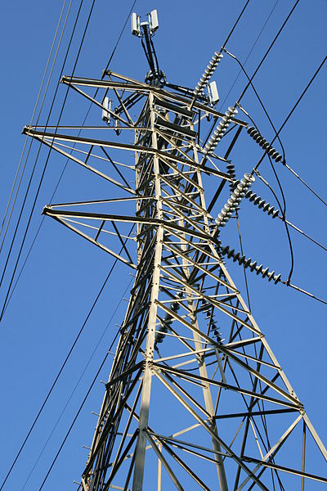
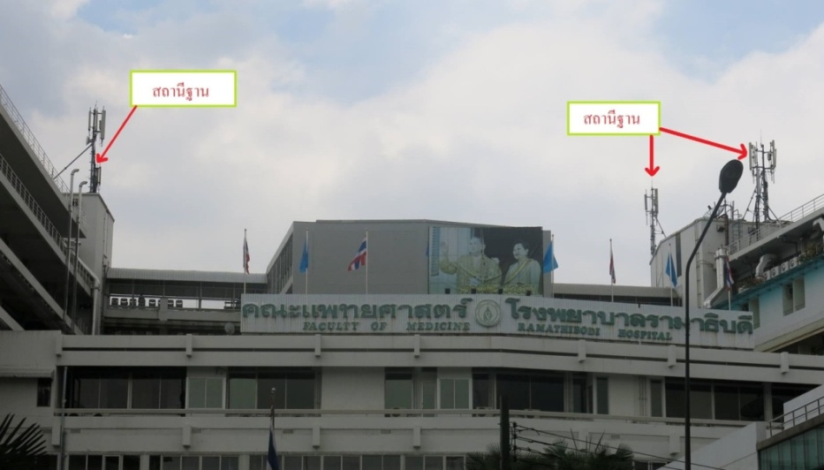
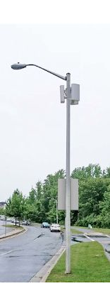
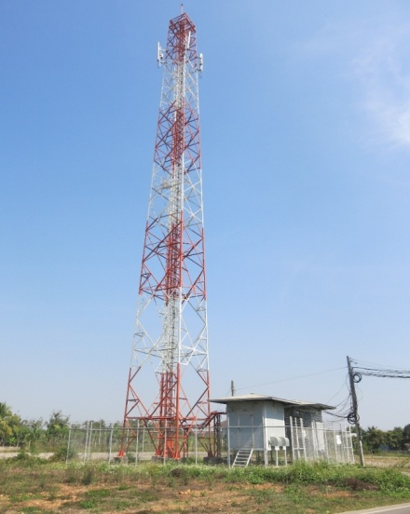
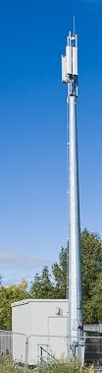
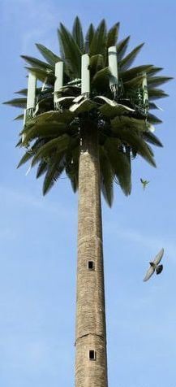
เสาส่งสัญญาณโทรศัพท์เคลื่อนที่ เป็นโครงสร้างสนับสนุนสำหรับติดตั้งสายอากาศ
เสาส่ง
สายอากาศ
ถังประปา
สิ่งปลูกสร้าง (ตึก)
เสารองรับสายส่งไฟฟ้าแรงสูง
สถานีฐาน
เสาไฟถนน
ต้นไม้ปลอม
หอคอยโครงสร้างเหล็ก
เสาคอนกรีต/ท่อเหล็ก
ดร.อาจณรงค์ ฐานสันโดษ, 6 ต.ค. 2563

Slide 11
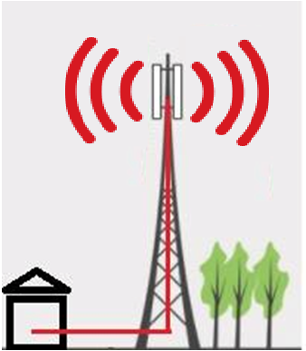
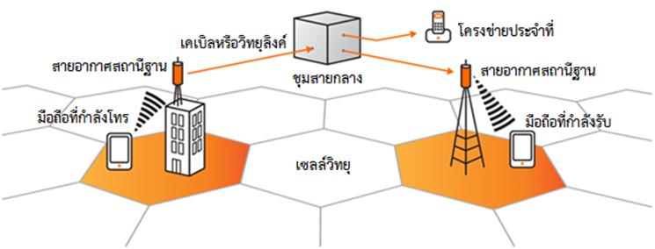
สถานีฐานโทรศัพท์เคลื่อนที่ (สถานีฐานโทรศัพท์มือถือ)
▪ เป็นที่ตั้งอุปกรณ์สำหรับรับ-ส่งสัญญาณ โทรศัพท์มือถือ
สายอากาศ
▪ ประกอบด้วยเครื่องส่งวิทยุ เครื่องรับวิทยุ
สายเคเบิลนำสัญญาณ สายอากาศ และ
โครงสร้างสนับสนุน
กระต๊อบบรรจุเครื่องส่งและเครื่องรับวิทยุ
สายเคเบิลนำสัญญาณ
▪ สายอากาศ เป็นอุปกรณ์ที่ปล่อยและรับ คลื่นวิทยุสำหรับการสื่อสารของผู้ใช้ โทรศัพท์มือถือ
โครงสร้างสนับสนุน
สถานีฐาน
สถานีฐาน
ดร.อาจณรงค์ ฐานสันโดษ, 6 ต.ค. 2563

Slide 12
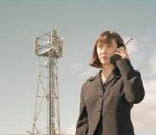
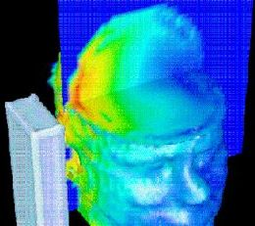
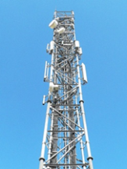
โทรศัพท์มือถือ กับ สถานีฐานโทรศัพท์มือถือ
เวลาใช้งาน โทรศัพท์มือถืออยู่ใกล้ร่างกาย ในขณะที่สถานีฐานอยู่ไกลจากร่างกาย
สถานีฐานสร้างความกังวลให้แก่ประชาชนมากกว่าโทรศัพท์มือถือ
สถานีฐาน
ดร.อาจณรงค์ ฐานสันโดษ, 6 ต.ค. 2563

Slide 13


ขั้นตอนในการแก้ไขความกังวลของประชาชน
การศึกษา/วิจัยทางวิทยาศาสตร์
ตีพิมพ์ผลงานวิจัยโดยผ่านกระบวนการตรวจสอบ
คณะกรรมการสากลด้านการป้องกันรังสีชนิดไม่ก่อไอออน (ICNIRP)
จัดทำมาตรฐานที่ผ่านกระบวนการพิจารณาหาฉันทามติ
สถาบันวิชาชีพวิศวกรไฟฟ้าและอิเล็กทรอนิกส์ (IEEE)
จัดทำกฎข้อบังคับ
หน่วยงานของรัฐ
(เช่น สำนักงาน กสทช.)
ดร.อาจณรงค์ ฐานสันโดษ, 6 ต.ค. 2563

Slide 14
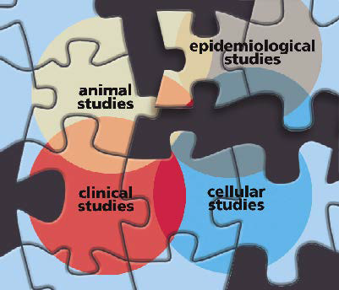
สำหรับใช้ในการประเมินความเสี่ยงต่อสุขภาพจากการสัมผัสสนามแม่เหล็กไฟฟ้าความถี่วิทยุ
ประเภทของการศึกษาทางวิทยาศาสตร์
การศึกษาทางระบาดวิทยา
การศึกษากับสัตว์
การศึกษาทางคลินิก
การศึกษากับเซลล์ชีวภาพ
ดร.อาจณรงค์ ฐานสันโดษ, 6 ต.ค. 2563

Slide 15
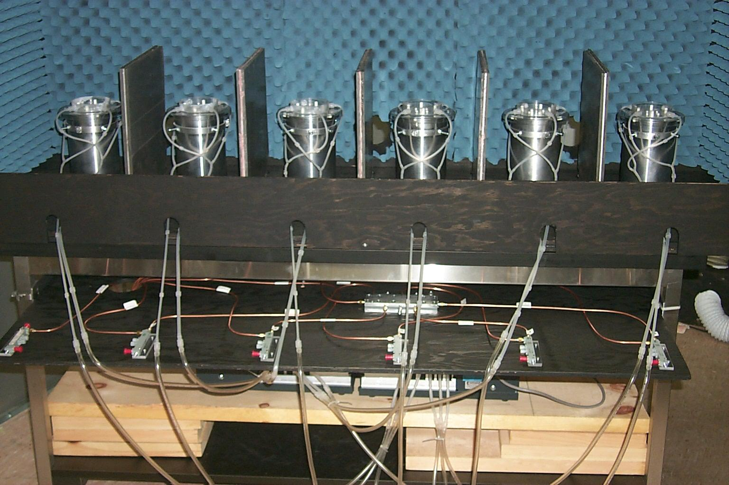

ผลการศึกษา
การศึกษากับสัตว์และเซลล์ชีวภาพในห้องปฏิบัติการ
ผลที่เกี่ยวข้องกับการเปลี่ยนแปลงอุณหภูมิ
งานวิจัยส่วนใหญ่ไม่พบว่าสนามแม่เหล็กไฟฟ้าความถี่วิทยุก่อให้เกิดความเสียหายต่อดีเอ็นเอ หรือ ก่อให้เกิดมะเร็งหรือส่งเสริมมะเร็งให้เติบโต
เป็นการศึกษาลักษณะการเกิดการกระจายของโรคในกลุ่มชน
การศึกษาทางระบาดวิทยา
การศึกษาส่วนใหญ่จนถึงทุกวันนี้ไม่พบความเชื่อมโยงระหว่างการสัมผัสสนามแม่เหล็กไฟฟ้าความถี่วิทยุกับผลกระทบต่อสุขภาพ
ดร.อาจณรงค์ ฐานสันโดษ, 6 ต.ค. 2563
Notes:
- คลื่นวิทยุเป็นคลื่นแม่เหล็กไฟฟ้าชนิดหนึ่ง
- กล่าวคือเป็นคลื่นที่มีคุณสมบัติทางแม่เหล็กและคุณสมบัติทางไฟฟ้าเกิดขึ้นพร้อมๆ กัน

Slide 16
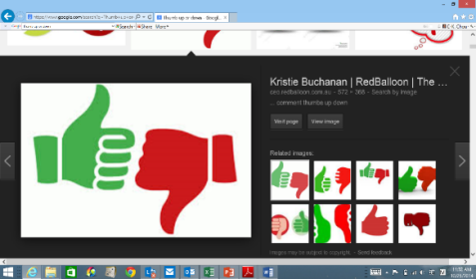
ประเภทของรายงานการวิจัยทางวิทยาศาสตร์ แยกตามระดับคุณภาพ
A | รายงานที่ได้รับการยืนยันและพิสูจน์แล้ว | √
B | รายงานที่ยังไม่ได้รับการยืนยัน (อาจจะมีประโยชน์) | ?
C | รายงานที่ไม่ได้รับการยืนยันและแย้งกับประเภท A | ?
D | รายงานที่ไม่ได้รับการยืนยันแถมมีข้อบกพร่องที่ชัดเจน | ?
E | รายงานที่ไม่น่าเชื่อถือ* และปรากฏอยู่ในวรรณกรรมที่ผ่านการตรวจสอบ | ?
F | รายงานที่ไม่น่าเชื่อถือ* และปรากฏอยู่ในวรรณกรรมที่ยังไม่ได้ผ่านการตรวจสอบ | ?
ระดับความน่าเชื่อถือเพิ่มขึ้น
*ข้อมูลที่ไม่ถูกต้องหรือเป็นเท็จ
ดร.อาจณรงค์ ฐานสันโดษ, 6 ต.ค. 2563

Slide 17
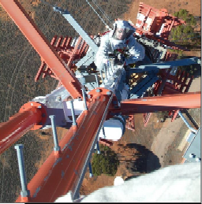
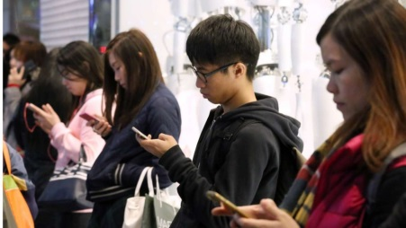
เกณฑ์มาตรฐานความปลอดภัยสำหรับการสัมผัสเฉพาะส่วนศีรษะและลำตัว
(ออกแบบโดยใช้ข้อมูลประเภท A)
ระดับ SAR ต่ำสุด (100 W/kg) ซึ่งทำให้เกิดผลกระทบที่อาจเป็นอันตรายต่อสุขภาพ
ลดระดับลง 10 เท่า
ลดระดับลง 50 เท่า
ระดับการสัมผัส (อัตราการดูดกลืนพลังงานจำเพาะ)
เกณฑ์มาตรฐานสำหรับคนทำงาน
10 W/kg
เกณฑ์มาตรฐานสำหรับประชาชน
2 W/kg
ดร.อาจณรงค์ ฐานสันโดษ, 6 ต.ค. 2563

Slide 18
ขีดจำกัดพื้นฐาน (Basic Restrictions)
Local SAR (W/kg) สำหรับความถี่ 100 kHz ถึง 6 GHz
ผู้ประกอบอาชีพ | (ศีรษะและลำตัว) | 10 W/kg
 | (แขนขาและใบหู) | 20 W/kg
ประชาชนทั่วไป | (ศีรษะและลำตัว) | 2 W/kg*
 | (แขนขาและใบหู) | 4 W/kg
*ขีดจำกัด SAR สำหรับการสัมผัสของประชาชนทั่วไปจากโทรศัพท์มือถือ
ที่มา : ICNIRP Guidelines 2020
SAR - ตัวชี้วัดอัตราที่พลังงานถูกดูดกลืนโดยร่างกาย (หรือปริมาตรเนื้อเยื่อ) เมื่อสัมผัสกับสนามแม่เหล็กไฟฟ้าความถี่วิทยุ ค่า SAR มีหน่วยวัดเป็นวัตต์ต่อกิโลกรัม (W/kg)
ดร.อาจณรงค์ ฐานสันโดษ, 6 ต.ค. 2563

Slide 19
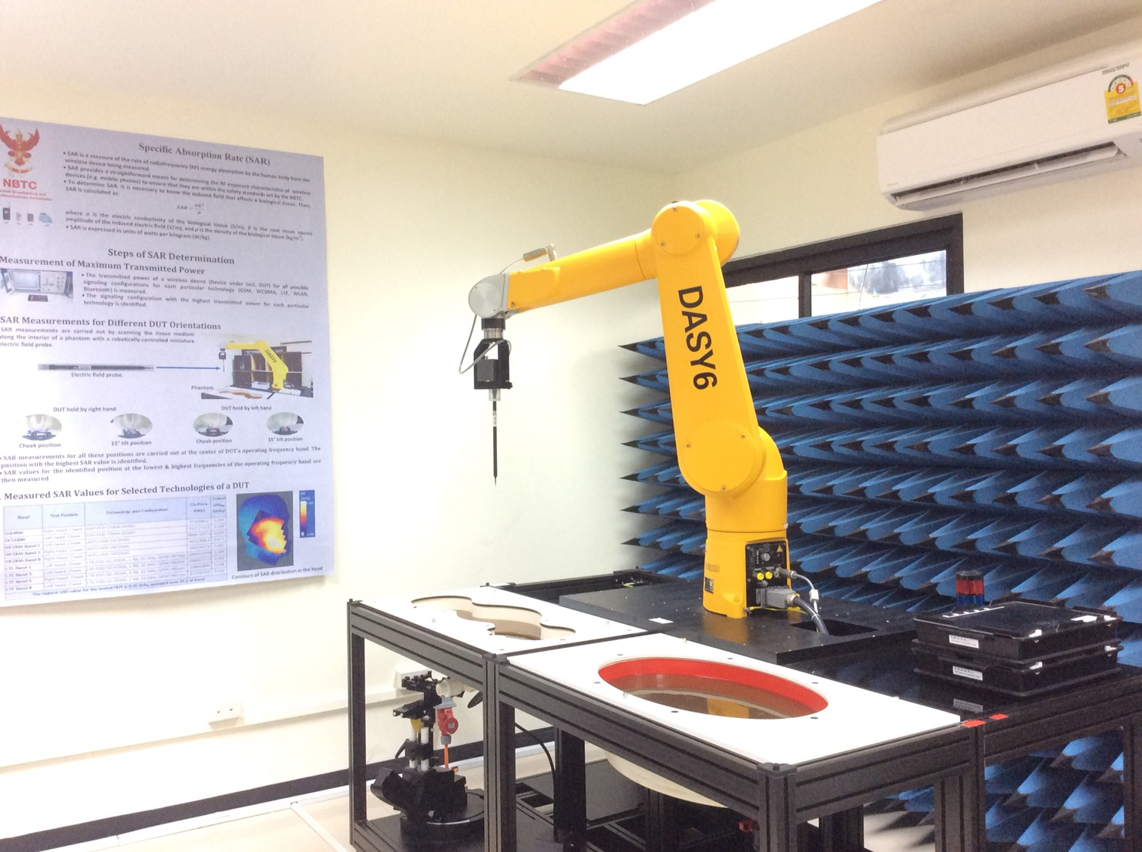
ห้องปฏิบัติการทดสอบ SAR ของสำนักงาน กสทช.
ดร.อาจณรงค์ ฐานสันโดษ, 6 ต.ค. 2563

Slide 20
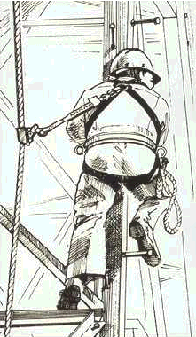

มาตรฐานความปลอดภัยสำหรับการสัมผัสทั่วร่างกาย
ระดับการสัมผัสที่ทำให้เกิดผลกระทบ อันอาจเป็นอันตรายต่อสุขภาพ
ลดระดับลง 10 เท่า
ลดระดับลง 50 เท่า
ระดับการสัมผัส (อัตราการดูดกลืนพลังงานจำเพาะ)
เกณฑ์มาตรฐานสำหรับคนทำงาน
เกณฑ์มาตรฐานสำหรับประชาชน
ดร.อาจณรงค์ ฐานสันโดษ, 6 ต.ค. 2563

Slide 21
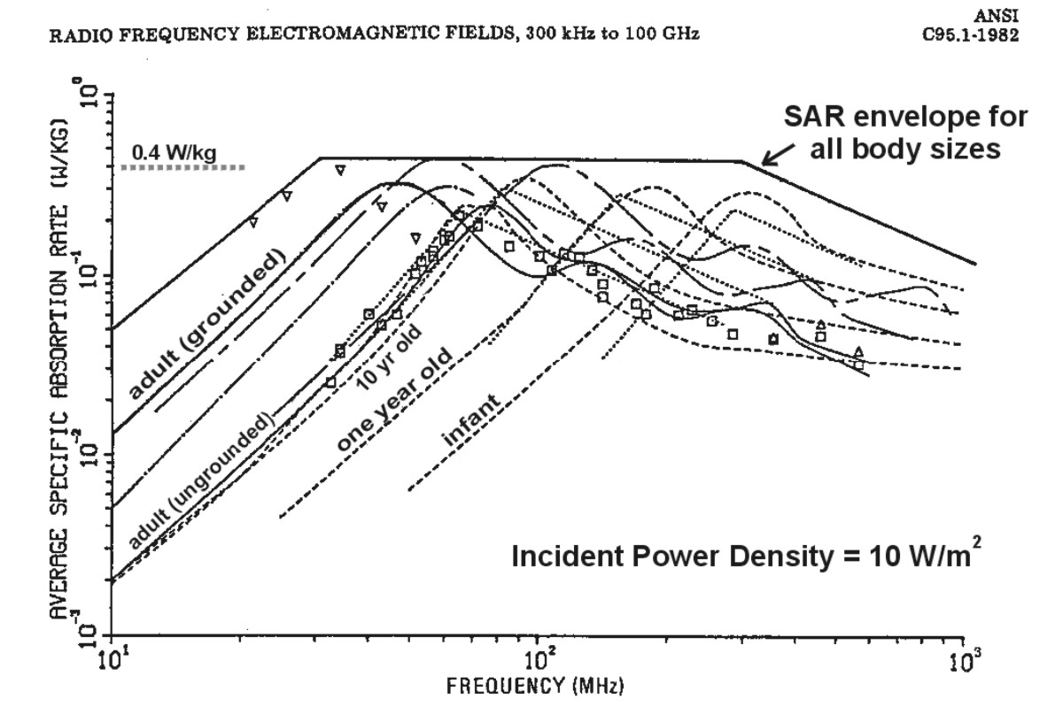
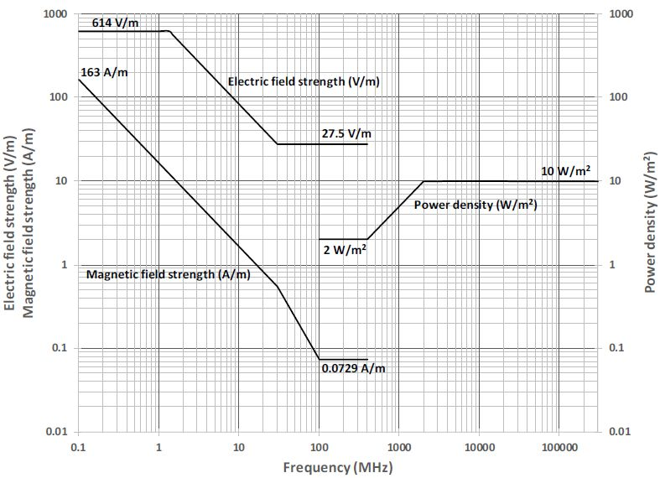
SAR ที่เฉลี่ยทั่วร่างกาย และขีดจำกัดการสัมผัสในแง่ของความแรงของสนาม
SAR ที่เฉลี่ยทั่วร่างกาย สำหรับผู้ใหญ่ เด็กวัย ๑๐ ปี เด็กวัย ๑ ขวบ และทารก
ที่มา : ANSI Std C95.1-1982
ขีดจำกัดในแง่ความแรงของสนามสำหรับการสัมผัสในสภาพแวดล้อมที่ไม่มีการควบคุม (ระดับสำหรับประชาชน)
ที่มา : IEEE Std C95.1-2019
ดร.อาจณรงค์ ฐานสันโดษ, 6 ต.ค. 2563

Slide 22
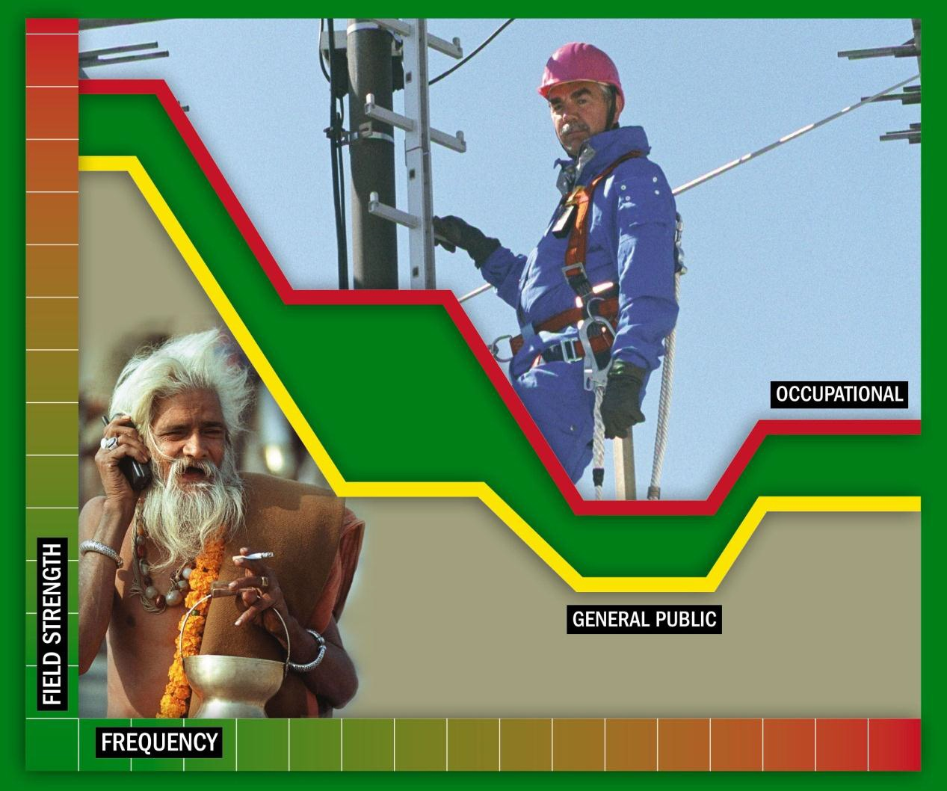
เกณฑ์มาตรฐานความปลอดภัยสำหรับการสัมผัสทั้งร่างกาย
(ออกแบบโดยใช้ข้อมูลที่ได้รับการยืนยันและพิสูจน์แล้ว)
ผู้ประกอบอาชีพ
ความแรงของสนาม
ประชาชนทั่วไป
ความถี่
ดร.อาจณรงค์ ฐานสันโดษ, 6 ต.ค. 2563

Slide 23
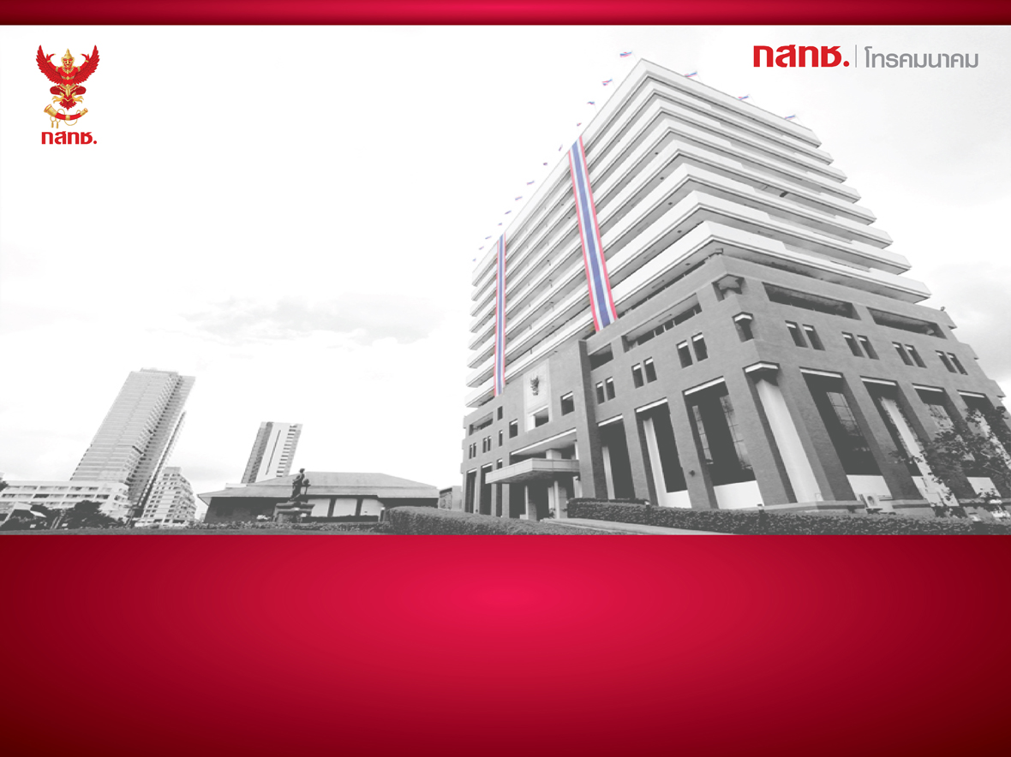
ข้อเท็จจริงที่ควรรู้เกี่ยวกับ
ฟ้าผ่าและโทรศัพท์มือถือ
นายธีระ จงสมชัย - วิศวกรปฏิบัติการระดับกลาง
สำนักเทคโนโลยีและมาตรฐานโทรคมนาคม

Slide 24
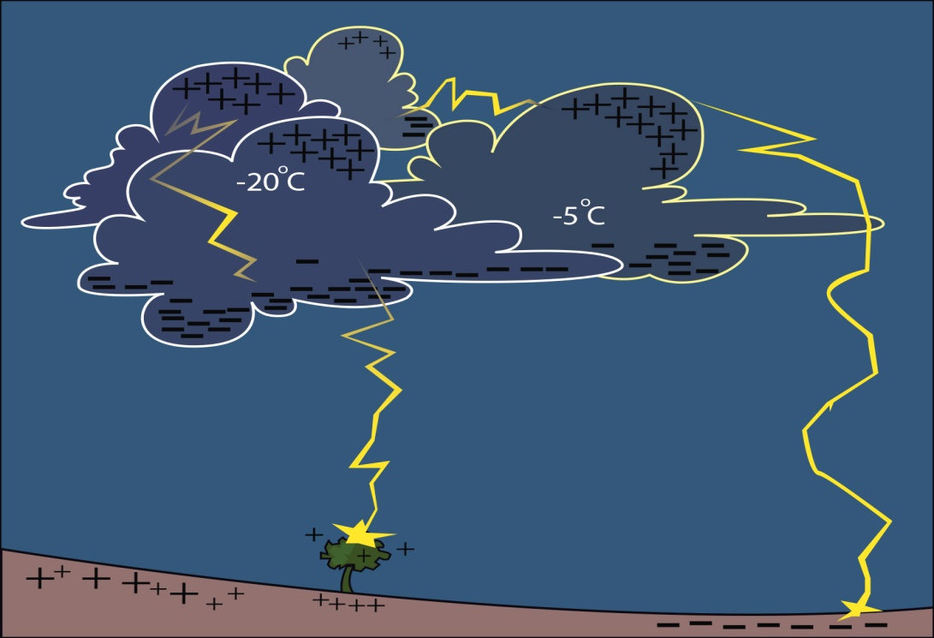
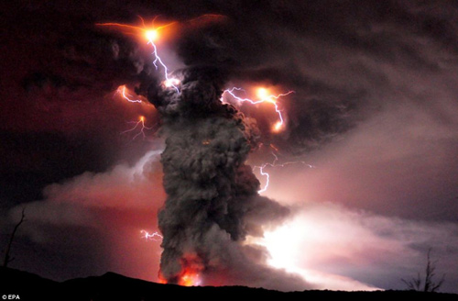
ฟ้าผ่าเกิดขึ้นได้อย่างไร?
ฟ้าผ่าเป็นปรากฏการณ์ธรรมชาติ เกิดการถ่ายเทประจุไฟฟ้าปริมาณมหาศาล ภายในก้อนเมฆ หรือระหว่างก้อนเมฆกับก้อนเมฆ หรือระหว่างก้อนเมฆกับพื้นดิน
ภายในก้อนเมฆมีการไหลเวียนของอากาศ ทำให้หยดน้ำและก้อนน้ำแข็งในเมฆเสียดสีกันจนเกิดประจุไฟฟ้า เมื่อประจุไฟฟ้าจำนวนมากสะสมจนความต่างศักย์ทางไฟฟ้ามีค่าสูงเพียงพอที่จะทำให้อากาศเปลี่ยนสภาพเป็นตัวนำไฟฟ้าชั่วคราวจะเกิดการถ่ายเทประจุฟ้าปริมาณมหาศาล
ฟ้าผ่าอาจเกิดร่วมกับปรากฏการณ์อื่น เช่น พายุใต้ฝุ่น ภูเขาไฟระเบิด พายุทราย เป็นต้น

Slide 25
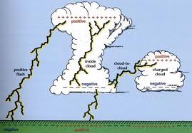

ลักษณะหลักๆ ของการเกิดฟ้าผ่า มี 4 แบบ
1) ฟ้าผ่าภายในก้อนเมฆ
2) ฟ้าผ่าระหว่างก้อนเมฆ
3) ฟ้าผ่าจากฐานเมฆลงสู่พื้นโลก (negative lightning)
4) ฟ้าผ่าจากยอดเมฆลงสู่พื้นโลก (positive lightning)

Slide 26
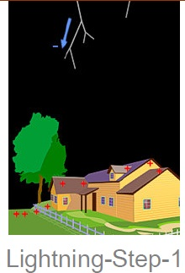
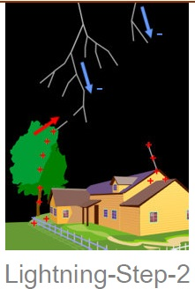
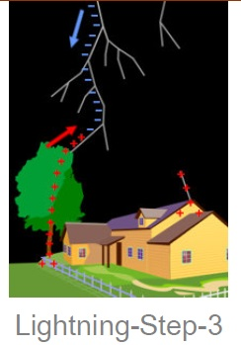
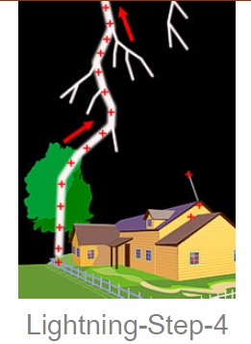
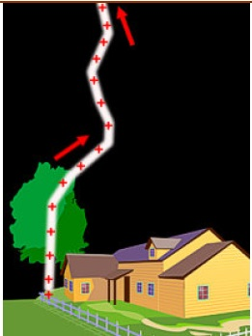

ตัวอย่าง ขั้นตอนของการเกิดฟ้าผ่าแบบลบ
ในภาพแสดงกระแสสตรีมเมอร์ 2 สาย
สายหนึ่งพุ่งขึ้นจากยอดไม้ ส่วนอีกสายหนึ่งพุ่งขึ้นจากหลังคาบ้าน หากกระแสนำแบบขั้น (ประจุลบ) บรรจบกับกระแสสตรีมเมอร์ (ประจุบวก) ที่ไหนก่อน ก็จะเกิดฟ้าผ่า ณ ตำแหน่งนั้น ในภาพนี้คือฟ้าผ่าที่ต้นไม้

Slide 27





อันตรายจากฟ้าผ่า…
1. กระแสไฟฟ้าวิ่งเข้าสู่ร่างกายจากฟ้าผ่าโดยตรง
2. กระแสไฟฟ้าแลบจากด้านข้าง (side flash)
3. กระแสไฟฟ้าวิ่งตามพื้น (Ground current)

Slide 28


ตัวนำ/สื่อล่อฟ้าผ่า
สายฟ้า (thunderbolt) มีแนวโน้มที่จะวิ่งเข้าสู่จุดที่สูงสุดของวัตถุใดๆ และหากวัตถุนั้นเป็นตัวนำไฟฟ้า การล่อฟ้าผ่าจะมีประสิทธิผลสูงขึ้น
แนวคิดนี้ถูกนำมาพัฒนาเป็นระบบป้องกันฟ้าผ่า ประกอบด้วย แท่งตัวนำที่ติดบนสิ่งก่อสร้าง รากสายดิน และสายตัวนำ ที่เชื่อมต่อแท่งตัวนำเข้ากับรากสายดิน

Slide 29


โทรศัพท์มือถือ ทำให้เกิดฟ้าผ่าหรือไม่ ?
มีปริมาณโลหะน้อยและในการใช้งานโดยทั่วไปตัวเครื่องโทรศัพท์จะอยู่ต่ำกว่าจุดสูงสุดของร่างกาย ดังนั้น จึงมีโอกาสน้อยมากที่จะเป็นตัวล่อฟ้าผ่า
- คลื่นวิทยุไม่นำไฟฟ้า ดังนั้น สายฟ้าจึงไม่สามารถเข้ามาถึงผู้ใช้โทรศัพท์มือถือได้ตราบใดที่ตัวเครื่องไม่ได้เชื่อมต่อเข้ากับเต้าเสียบผ่านเครื่องชาร์ตแบตเตอร์รี่
ดร.คมสันฯ หัวหน้าห้องจำลองฟ้าผ่า จุฬาลงกรณ์มหาวิทยาลัย สาธิตการทดลองที่พิสูจน์ว่าโทรศัพท์มือถือและสัญญาณโทรศัพท์มือถือไม่ใช่สื่อล่อฟ้า เมื่อวันที่ 26 มิ.ย.52

Slide 30

เครื่องประดับทำด้วยโลหะ ทำให้เกิดฟ้าผ่าหรือไม่ ?
ไม่เป็นตัวล่อสายฟ้าเช่นกัน อย่างไรก็ตามฟ้าผ่าอาจจะทำให้เกิดกระแสเหนี่ยวนำ (induced current) ขึ้นในโลหะ และอาจมีผลให้เกิดความร้อนในเนื้อโลหะ หากร้อนมากจะทำให้เกิดรอยไหม้บนผิวหนังที่โลหะนั้นสัมผัสอยู่

Slide 31




การป้องกันอันตรายจากฟ้าผ่า
การหลบในอาคารที่ติดตั้งสาย ล่อฟ้า คือวิธีป้องกันที่ดีที่สุด
การหลบในรถก็ป้องกันอันตรายได้ เช่นกัน
หากอยู่กลางแจ้ง
-ห้ามหลบใต้ต้นไม้ หรือสิ่ง ก่อสร้างที่เป็นโลหะ
-ควรนั่งยองๆ ยกส้นเท้าขึ้นให้ชิดกัน/ก้มศีรษะ เพื่อลดตัวให้ต่ำที่สุด

Slide 32

ผู้เชี่ยวชาญพูดว่าอย่างไร ?
“โทรศัพท์มือถือ โลหะชิ้นเล็กๆ เครื่องประดับฯลฯ ไม่ได้ ล่อฟ้าผ่า
ไม่มีอะไรล่อฟ้าผ่า สายฟ้ามีแนวโน้มที่จะผ่าวัตถุที่อยู่สูงกว่า คนที่ถูกฟ้าผ่าเนื่องจากพวกเขาอยู่ผิดที่ ผิดเวลา ผิดที่คืออยู่บริเวณด้านนอกอาคาร ผิดเวลาคืออยู่ในช่วงที่มีฝนฟ้าคะนองอยู่ใกล้ๆ” จอห์น เจนซีเนียส ผู้เชี่ยวชาญด้านฟ้าผ่า จาก NOAA National Weather Service*
The National Oceanic and Atmospheric Administration (NOAA)
*องค์การบริหารมหาสมุทรและชั้นบรรยากาศแห่งชาติ (National Oceanic and Atmospheric Administration / NOAA ) เป็นหน่วยงานด้านวิทยาศาสตร์ของสหรัฐอเมริกาอยู่ในกำกับของกระทรวงพาณิชย์ของสหรัฐอเมริกา โดยมุ่งเน้นไปที่สภาวะของมหาสมุทร, ทางน้ำสำคัญและชั้นบรรยากาศ
ที่มา : wikipedia

Slide 33


เอกสารประชาสัมพันธ์
สำนักเทคโนโลยีและมาตรฐานโทรคมนาคม (ทท.)
www.standard.nbtc.go.th

Slide 34
การตรวจสอบเครื่องโทรศัพท์มือถือที่ชำรุดเนื่องจากเหตุการณ์ฟ้าผ่า ณ บางสะพานน้อย ประจวบคีรีขันธ์ เมื่อเดือนเมษายน 2557 : กรณีศึกษา
สำนักเทคโนโลยีและมาตรฐานโทรคมนาคม (ทท.) สำนักงาน กสทช.

Slide 35
ความเป็นมา
รายงานข่าววันที่ 7 เม.ย. 57 ได้เกิดเหตุฟ้าผ่าทำให้มีผู้เสียชีวิต 3 ราย และได้รับบาดเจ็บ 2 ราย ที่สวนยางพารา อำเภอบางสะพานน้อย จังหวัดประจวบคีรีขันธ์
ตามรายงานข่าวแจ้งว่าพบโทรศัพท์มือถืออยู่ในที่เกิดเหตุ
สำนักงาน กสทช. มีหนังสือขอความร่วมมือให้ สภ. บางสะพานน้อย ส่งเครื่องโทรศัพท์ที่เกิดเหตุพร้อมอุปกรณ์ควบให้สำนักงาน กสทช. ตรวจสอบความสอดคล้องตามกฎ ระเบียบฯ
สำนักงาน กสทช. ได้รับเครื่องโทรศัพท์มือถือพร้อมอุปกรณ์ควบจากสถานีตำรวจภูธรบางสะพานน้อย เมื่อวันที่ 14 พฤษภาคม 2557

Slide 36
MGR Online : ฟ้าผ่าคนงานก่อสร้างโรงเก็บยางพาราบางสะพานน้อยดับ 3 สาหัส 2
เผยแพร่: 7 เม.ย. 2557 21:13
ประจวบคีรีขันธ์ - เกิดเหตุฟ้าผ่าคนงานก่อสร้างโรงเก็บยางพาราบางสะพานน้อย ประจวบคีรีขันธ์ดับ 3 ราย สาหัส 2 ราย
เมื่อเวลา 17.20 น.วันนี้ (7 เม.ย.) ร.ต.ท.สมพล สุภาพงษ์ พนักงานสอบสวน สภ.บางสะพานน้อย จังหวัดประจวบคีรีขันธ์
ได้รับแจ้งเหตุฟ้าผ่ามีผู้เสียชีวิตและบาดเจ็บจำนวนหลายราย โดยจุดเกิดเหตุอยู่บริเวณสวนยางพาราติดกับถนนเข้าหมู่บ้าน บ้านเขาตะล่อม หมู่ที่ 4 ตำบลปากแพรก อำเภอบางสะพานน้อย จังหวัดประจวบคีรีขันธ์ จึงเดินทางไปที่เกิดเหตุพร้อมเจ้าหน้าที่หน่วยกู้ภัย
เมื่อไปถึงจุดเกิดเหตุเป็นสถานที่ก่อสร้างโรงเก็บยางพาราพบศพผู้เสียชีวิต 3 ราย ได้แก่ นายพิสิษฐ์ นุ่มเหนี่ยว อายุ 43 ปี
นายศุภกรณ์ สมนึก อายุ 37 ปี และนายปราณี จันทิมา อายุ 44 ปี นอกจากนั้น ยังมีผู้บาดเจ็บอีก 2 ราย ได้แก่
นายน้อย สมนึก อายุ 56 ปี และแรงงานต่างด้าวชาวพม่าไม่ทราบชื่ออีก 1 ราย เจ้าหน้าที่กู้ภัยเร่งนำตัวส่งรักษาที่
โรงพยาบาลบางสะพานน้อยเป็นการด่วน
จากการสอบสวนเบื้องต้นทราบว่า ผู้เสียชีวิตและผู้บาดเจ็บทั้งหมดมาก่อสร้างโรงเก็บยางพารา
กระทั่งได้เกิดฝนตกลงมาอย่างหนักทั้งหมดจึงเข้าไปหลบฝนอยู่ในโรงเก็บวัสดุก่อสร้างใต้ต้นยางพารา กระทั่งได้เกิดฟ้าผ่าลงมาเป็นเหตุให้มีผู้เสียชีวิตและบาดเจ็บดังกล่าว

Slide 37
ผลการตรวจสอบ
เครื่องโทรศัพท์มือถือ ตราอักษร NOKIA รุ่น RM-647 (1280) เครื่องไม่สามารถใช้งานได้
แบตเตอรี่ที่อยู่ในเครื่อง ตราอักษร NOKIA รุ่น BL-5CB 3.7V และอุปกรณ์ชาร์จแบตเตอรี่ (Charger) ตราอักษร NOKIA รุ่น AC-3U สามารถใช้งานได้เป็นปกติ
สภาพภายนอกของเครื่องโทรศัพท์มือถือ ไม่พบร่องรอยว่าเครื่องโทรศัพท์มือถือได้รับความเสียหายใดๆ สภาพภายนอกของเครื่อง ยังเป็นปกติ
เมื่อแยกชิ้นส่วนเครื่องโทรศัพท์มือถือออก พบว่ามีร่องรอยโลหะหลอมละลายเสมือนถูกความร้อน จำนวน 2 จุด

Slide 38




ภาพประกอบ

Slide 39

ภาพประกอบ
จุดที่ 2
จุดที่ 1

Slide 40
ข้อสันนิษฐานเบื้องต้น
ไม่ได้บ่งชี้ว่าเครื่องโทรศัพท์มือถือที่เกิดเหตุ เป็นสื่อล่อให้ฟ้าผ่า ยังความเสียหายมาสู่ชีวิต เพราะหากเป็นกระแสไฟฟ้าที่มาจากฟ้าผ่า [จะมีระดับสูงกว่า 10 kA] ย่อมจะทำให้ทั้งภายนอก /ภายในเครื่องโทรศัพท์มือถือเกิดความเสียหายอย่างมาก
ตามหลักวิชาการ ตำแหน่งที่ฟ้าจะผ่า วัตถุที่มีระดับความสูงกว่ามีโอกาสถูกฟ้าผ่าก่อน เมื่อเปรียบเทียบวัตถุในบริเวณที่เกิดเหตุ ได้แก่ ต้นไม้ เพิงหลบฝน มนุษย์ และโทรศัพท์มือถือ ฟ้าผ่าควรเกิดขึ้นกับวัตถุในที่เกิดเหตุอื่นๆ ก่อน เช่น ต้นไม้ เพิงหลบฝน มนุษย์ (เรียงตามระดับความสูงของวัตถุ) และโทรศัพท์มือถือ ควรเป็นวัตถุลำดับท้ายสุด เพราะอยู่ในระดับความสูงต่ำสุด

Slide 41
การตรวจสอบสภาพแวดล้อมสถานที่เกิดเหตุฟ้าผ่า
ลสทช. อนุมัติให้ ทท. ออกตรวจสอบสภาพแวดล้อมสถานที่เกิดเหตุฟ้าผ่า ที่ อ. บางสะพานน้อย ในวันที่ 26-27 มิถุนายน 2557
มีการสอบถามข้อมูลจากผู้เกี่ยวข้อง (ผู้บาดเจ็บ) และรายงานประจำวันของสถานีตำรวจภูธรบางสะพานน้อย
มีการตรวจสอบสถานที่เกิดเหตุ

Slide 42

การตรวจสอบสภาพแวดล้อมสถานที่เกิดเหตุฟ้าผ่า
ผู้ได้รับบาดเจ็บกำลังให้ข้อมูล

Slide 43

การตรวจสอบสภาพแวดล้อมสถานที่เกิดเหตุฟ้าผ่า
สภาพสวนยางพาราที่เกิดเหตุ

Slide 44

สถานที่เกิดเหตุฟ้าผ่า
สถานที่เกิดเหตุเป็นเพิงไม้หลังคามุงสังกะสี ตั้งอยู่บนพื้นดินตามแนวต้นยางพารากลางสวนยาง โดยแนวหลังคาด้านหนึ่งอยู่ชิดต้นยางพาราต้นหนึ่ง

Slide 45

สถานที่เกิดเหตุฟ้าผ่า
ต้นยางพาราที่อยู่ชิดกับเพิงพักบริเวณยอดใบไม้ได้ร่วงหมดแล้วสภาพเป็นกิ่งไม้แห้ง แต่บริเวณ
ลำต้นถัดจากกิ่งไม้ที่ตายมีคราบน้ำยางสีน้ำตาลเข้มเกาะเป็นแนวยาวลงมา
ในวันเกิดเหตุผู้สูญเสียและผู้บาดเจ็บมีจุดตำแหน่งที่อยู่หลังเกิดเหตุแล้วดังภาพ
โทรศัพท์โนเกีย

Slide 46

สถานที่เกิดเหตุฟ้าผ่า
สถานที่เกิดเหตุเป็นเพิงไม้หลังคามุงสังกะสี ตั้งอยู่บนพื้นดินตามแนวต้นยางพารากลางสวนยาง โดยแนวหลังคาด้านหนึ่งอยู่ชิดต้นยางพาราต้นหนึ่ง

Slide 47

สถานที่เกิดเหตุฟ้าผ่า
ต้นยางพาราที่มีสภาพยอดตาย

Slide 48

สถานที่เกิดเหตุฟ้าผ่า
ต้นยางพารายอดตายที่มีน้ำยางไหลซึม

Slide 49
ความเห็นตามหลักวิชาการ
โทรศัพท์มือถือในที่เกิดเหตุไม่ใช่สื่อล่อให้ฟ้าผ่า เพราะมีหลังคาสังกะสีอยู่เหนือศีรษะของผู้บาดเจ็บและผู้เสียชีวิต โดยเบื้องต้นฟ้าได้ผ่าลงมาบริเวณต้นยางพาราก่อนซึ่งสอดคล้องตามหลักวิชาการ
คลื่นวิทยุไม่นำไฟฟ้า สายฟ้าจึงไม่สามารถเข้ามาถึงผู้ใช้โทรศัพท์มือถือได้ตราบใดที่ตัวเครื่องไม่ได้เชื่อมต่อเข้ากับเต้าเสียบผ่านเครื่องชาร์ตแบตเตอร์รี่ และเครื่องประดับที่ทำด้วยโลหะก็ไม่เป็นตัวล่อสายฟ้าเช่นกัน

Slide 50
ความเห็นตามหลักวิชาการ
ความเป็นไปได้ของการเสียชีวิต และหรือบาดเจ็บในขณะที่อยู่ในเพิง
กรณีที่ 1
เป็นผลเนื่องจาก “ฟ้าผ่าจากฐานเมฆลงสู่พื้นโลก” กล่าวคือ เมื่อฟ้าผ่าต้นยางพาราส่วนหนึ่งของสายฟ้า (กระแสไฟฟ้า) กระโดดข้ามลงมาที่หลังคาสังกะสีของเพิงซึ่งอยู่ชิดกับต้นยางพารา สายฟ้าได้เหนี่ยวนำให้เกิดประจุไฟฟ้ากระจายอยู่บนหลังคาสังกะสี และประจุเหล่านี้จะไหลลงสู่พื้นดินผ่านวัตถุต่างๆ ที่อยู่ภายใต้หลังคาสังกะสี รวมทั้งตัวคนด้วย (มีความเป็นไปได้มากที่สุด)

Slide 51
ความเห็นตามหลักวิชาการ
กรณีที่ 1

Slide 52

ความเห็นตามหลักวิชาการ
กรณีที่ 2
เป็นผลเนื่องจาก “ฟ้าผ่าจากฐานเมฆลงสู่พื้นโลก” เช่นกันกล่าวคือ เมื่อฟ้าผ่าต้นยางพารา จะมีกระแสไฟฟ้าบางส่วนไหลตามพื้นดิน (ground current) มายังวัตถุข้างเคียงรวมทั้งคนที่อยู่ใกล้ที่เกิดเหตุด้วย (มีความเป็นไปได้น้อย)
กรณีที่ 2
พื้นดิน

Slide 53
ความเห็นตามหลักวิชาการ
กรณีที่ 3
เป็นผลเนื่องจาก “ฟ้าผ่าจากฐานเมฆลงสู่พื้นโลก” เช่นกันกล่าวคือ เมื่อฟ้าผ่าต้นยางพารา จะมีกระแสไฟฟ้าแลบจากด้านข้าง (side flash) กระโดดข้ามมายังวัตถุข้างเคียง รวมทั้งคนที่อยู่ใกล้ที่เกิดเหตุ เพื่อไหลลงพื้นดิน (มีความเป็นไปได้น้อยที่สุด)
สภาพความเสียหายของแต่ละบุคคลจากการได้รับกระแสไฟฟ้าจากฟ้าผ่าในกรณีนี้มีไม่เท่ากัน
เครื่องโทรศัพท์มือถือที่เกิดเหตุมีร่องรอยโลหะหลอมละลายเสมือนถูกความร้อน จำนวน 2 จุด เนื่องจากประจุไฟฟ้าที่ไหลรอบตัวเครื่องจะเหนี่ยวนำให้เกิดกระแสไฟฟ้า (induced current) ขึ้นในชิ้นส่วนโลหะของเครื่องโทรศัพท์มือถือ มีผลให้เกิดความร้อนในเนื้อโลหะทำให้เกิดหลอมละลายได้ (ตามรูป)

Slide 54

สภาพความเสียหายของผู้ล่วงลับสองคน

Slide 55


ความเห็นตามหลักวิชาการ
การไหลของประจุไฟฟ้ารอบๆ เครื่องโทรศัพท์มือถือซึ่งวางตามแนวยาวของขา

Slide 56


จบการนำเสนอ
ขอบคุณครับ
คำถาม? ข้อเสนอแนะ?

